Slide 1

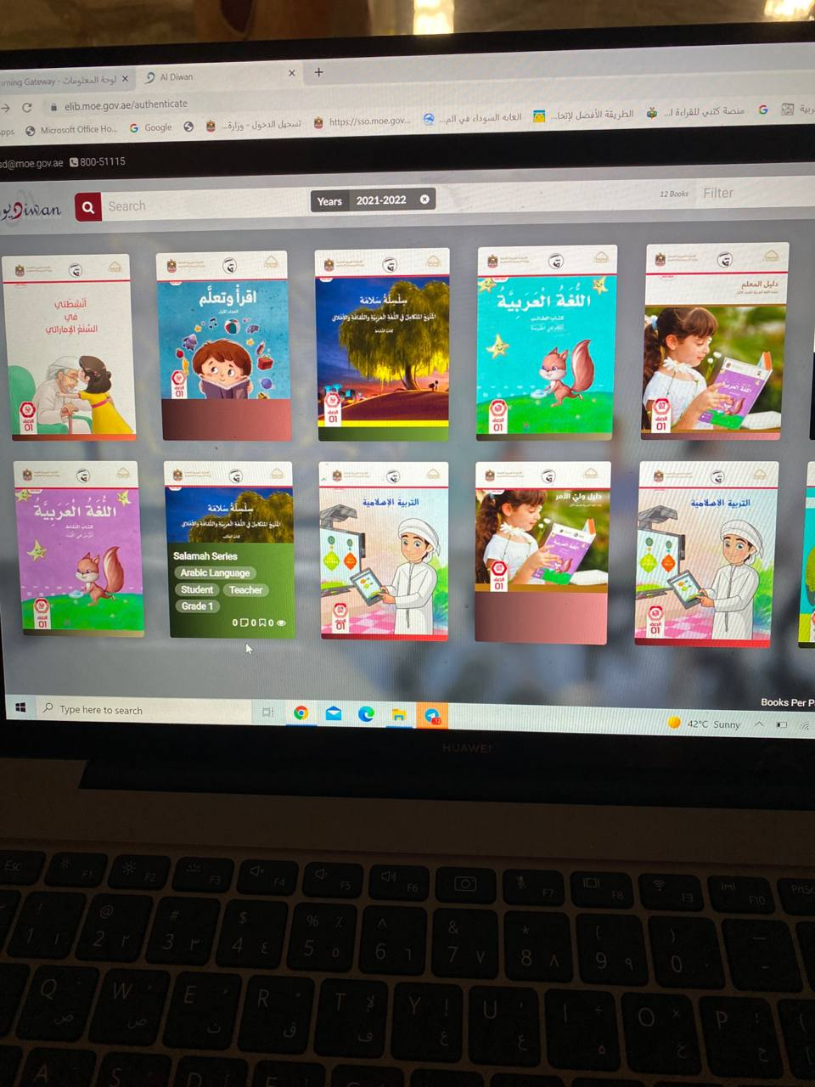

نشيـد
الْمَدْرَسّةُ
إعداد المعلمة :فاطمة رباع روضة و مدرسة الرمس ح1

Slide 2
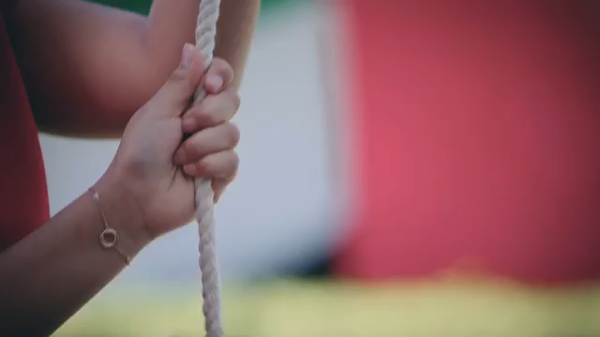

Slide 3
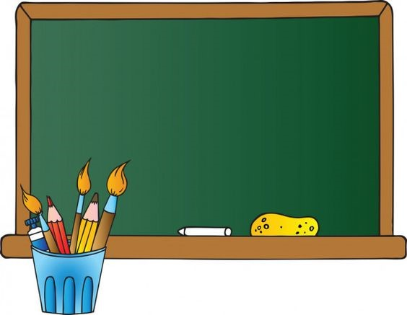
بسم الله الرحمن الرحيـم
التاريخ :
اليوم :
اللغة العربية
المادة :
الحصة :

Slide 4

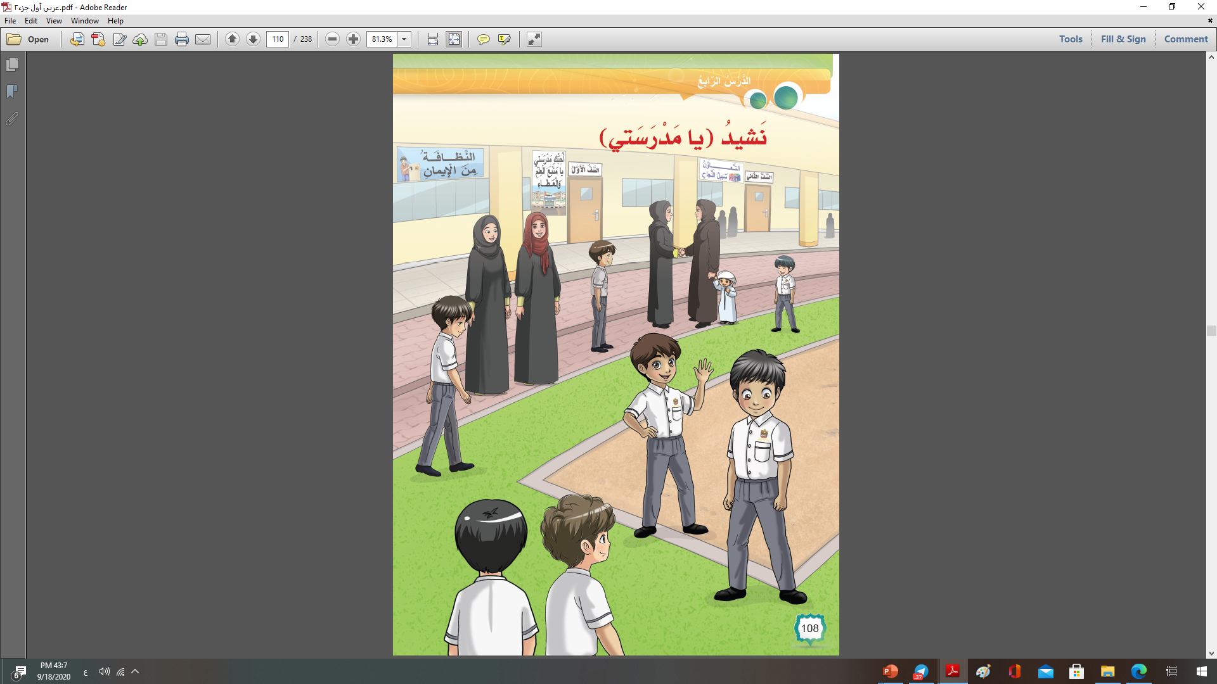
ماذا تشاهد في الصورة ؟
لِماذا يَذْهَبُ الْأوْلادُ إِلى الْمَدْرَسَةِ؟
ماذا نَتَعَلَّمُ في الْمَدْرَسَةِ؟
ما الْأشْياءُ الَّتي تُوجَدُ في الْمَدْرَسَةِ وَلا تُوجَدُ في الْبَيتِ؟

Slide 5
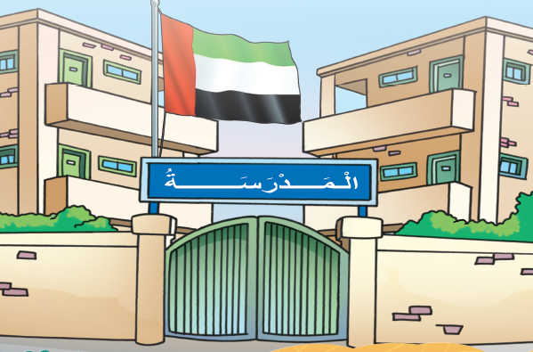
عنوان الدرس

Slide 6

سأتعلم اليوم :-
يستمع المتعلم لأنشودة .( المدرسة )
يجيب المتعلم على أسئلة النص الشعري مظهرا فهمه لها و مبديا برأيه

Slide 7

يستمع المتعلم لأنشودة .( المدرسة )

Slide 8



Slide 9

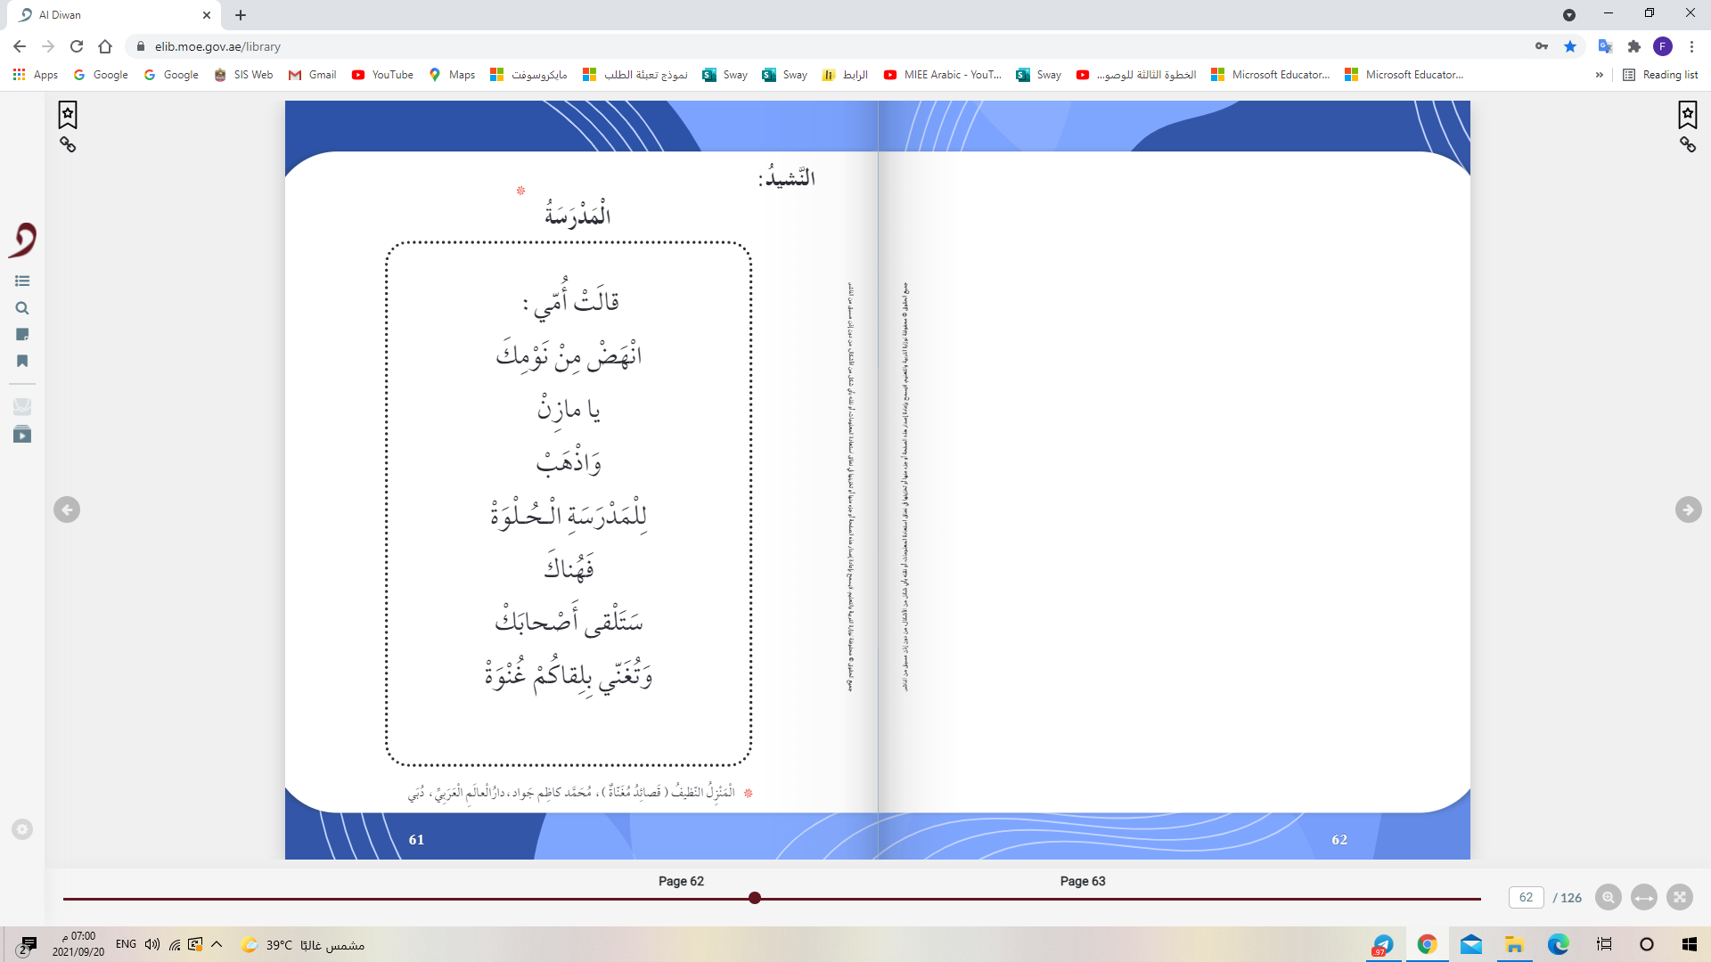

Slide 10

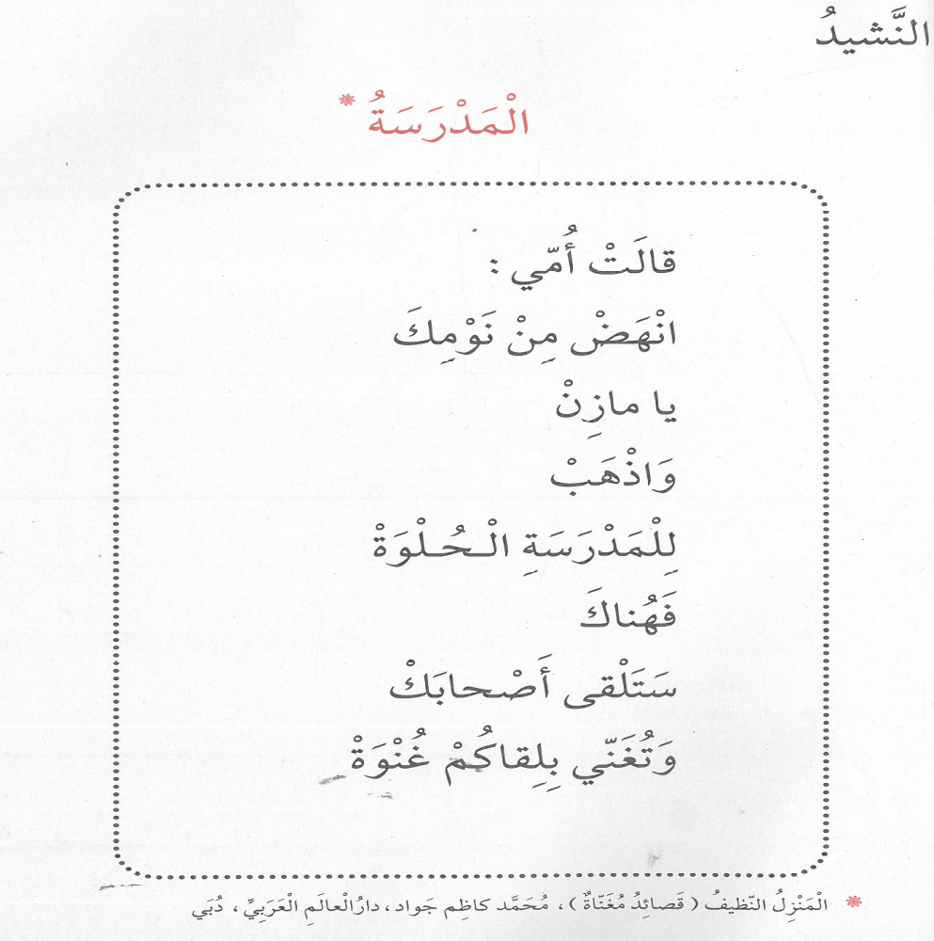

Slide 11
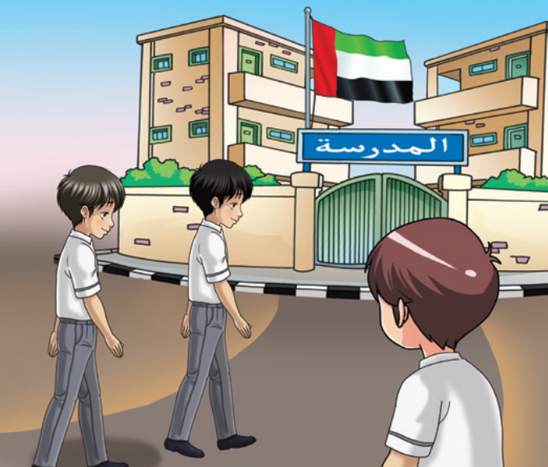

Slide 12
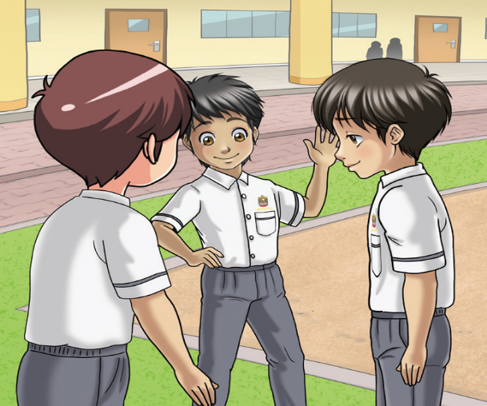

Slide 13
يجيب المتعلم على أسئلة النص الشعري مظهرا فهمه لها و مبديا برأيه

Slide 14

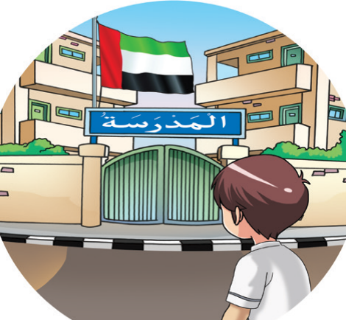
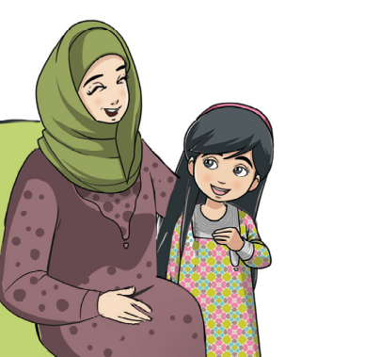

أتَعَرَّفُ وَأنَطْقُ:

Slide 15
صل بين الصورة و الكلمة:-
انْهض
أَصْحابي
المدرسة
أُمّـي

Slide 16
رتب الصور وفق ورودها في النص:-
3
1
2

Slide 17


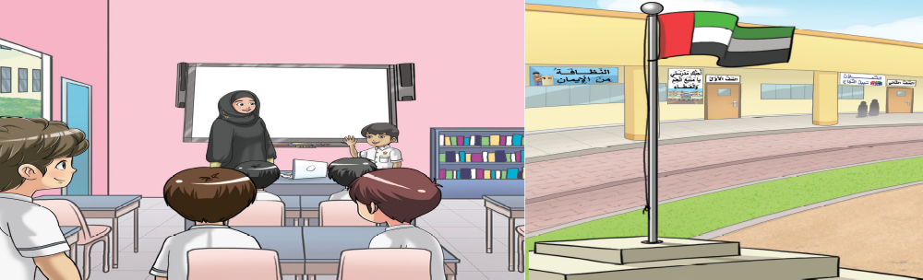
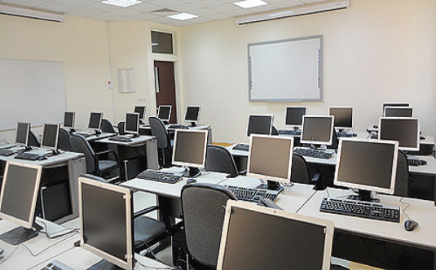
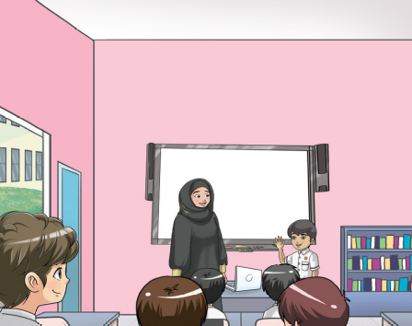
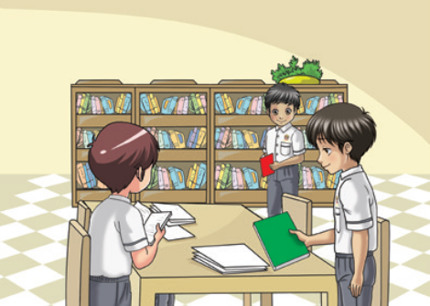
في مدرستـي :-

Slide 18
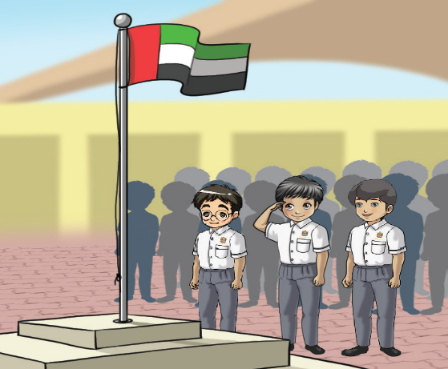

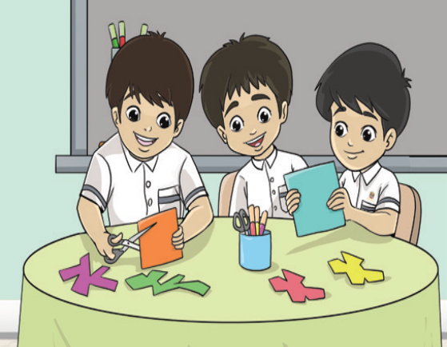
عبر عن الصور :-

Slide 19


من منكم حفظ هذه الأبيات الجميلة

